Slide 1

КОМУНАЛЬНИЙ ЗАКЛАД
«ВОЛОДАРСЬКА ЗАГАЛЬНООСВІТНЯ
САНАТОРНА ШКОЛА–ІНТЕРНАТ І-ІІІ СТУПЕНІВ»
Модель превентивної
освіти у
Школі, дружній до дитини

Slide 2

Держава, виховні інститути , здійснюють профілактику негативних проявів поведінки дітей та учнівської молоді , допомагають їм виробити імунітет до негативних впливів соціального середовища.
(“Основні орієнтири виховання”)

Slide 3

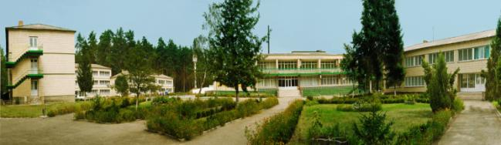
«Вплив здоров’язберігаючих технологій на формування та становлення особистості в умовах школи життєзнавства»
Науково-методична проблема
над якою працює школа

Slide 4
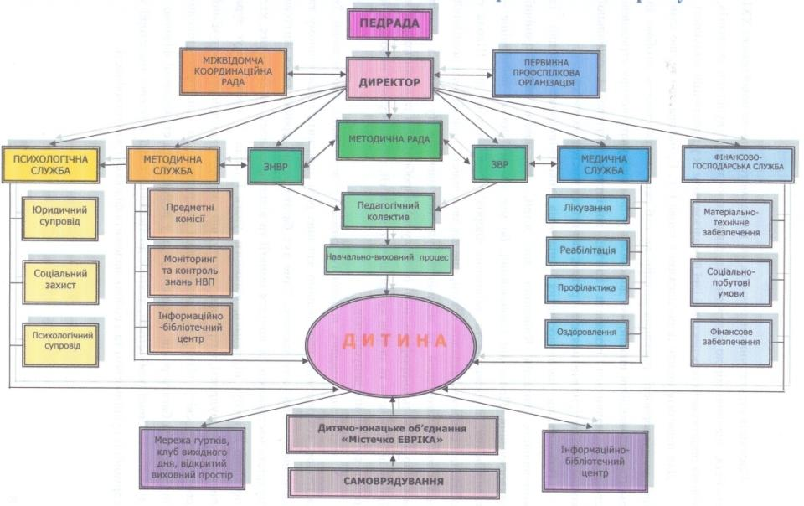
Структурна модель превентивної освіти
Школи життєзнавства

Slide 5
Робота з батьками
Лікувально-оздоровчо-профілактичний напрямок
Робота учнівського самоврядування школи
Навчально-виховний процес
Робота шкільних гуртків
Соціально-психолого-корекційний напрямок
Співпраця з обласними та районними лікувально-профілактичними та правоохоронними установами
Напрямки діяльності

Slide 6
Педагогічна діяльність
Навчально-виховний процес:
Виховні години
Створення
учнівських проектів
Благодійні проекти
Загальношкільні свята
Проведення тренінгів
Впровадження
авторських програм
Уроки життєвих навичок

Slide 7


Оздоровчо-корекційна програма «Джерела здоров’я»
(спрямована на виховання фізично, психічно, соціально, морально здорової дитини)
Я особистість
Емоційно-вольова
Життє-
діяльна
Розумна, творча
Фізично здорова
Психічне здоров'я
Соціальне здоров'я
Фізичне здоров'я
Духовне здоров'я

Slide 8

Програма «Сім Я мого здоров’Я»
(спрямована на формування і розвиток морально-духовних цінностей, відповідального ставлення до власного здоровя та життя)

Slide 9
Програма «Життєві орієнтири»
(спрямована на виховання патріотизму й формування рис громадянина-патріота)
Я - особистість
Я і ми
Я і Україна
Громадянська
мужність
Громадянська совість
Я - Громадянин
Почуття громадянського обов’язку
Почуття громадянської гідності
Я і природа
Я і праця
Я і мистецтво

Slide 10
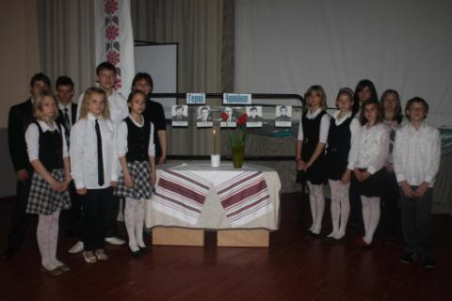
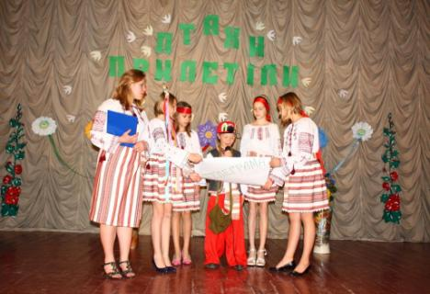
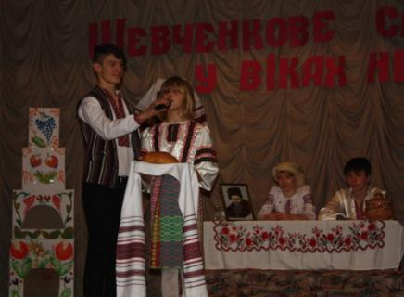
Виховні заходи

Slide 11
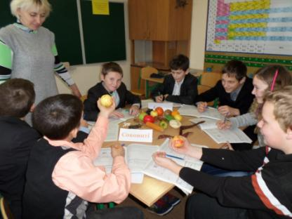
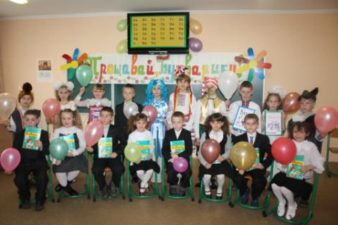
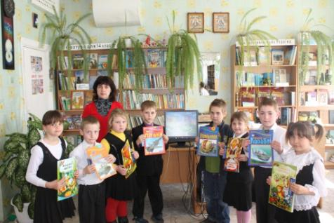
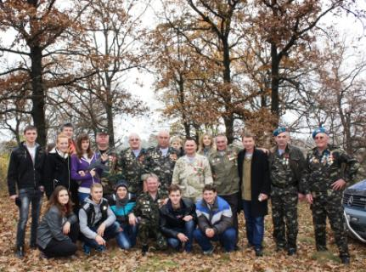

Slide 12
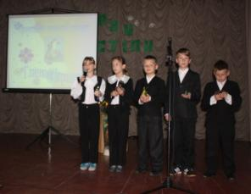
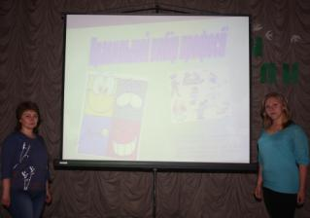
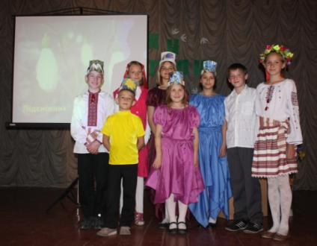
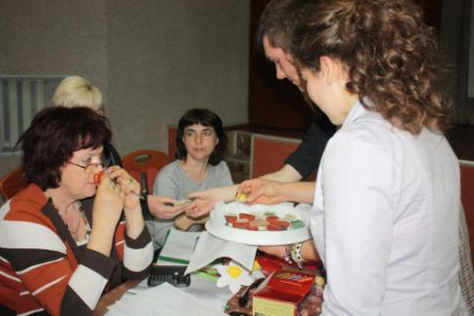
Проектна діяльність

Slide 13
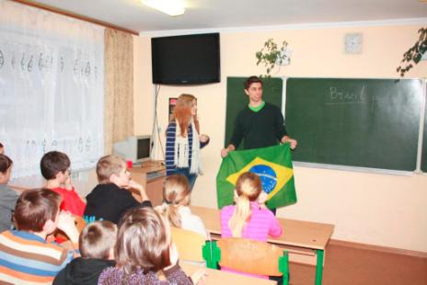
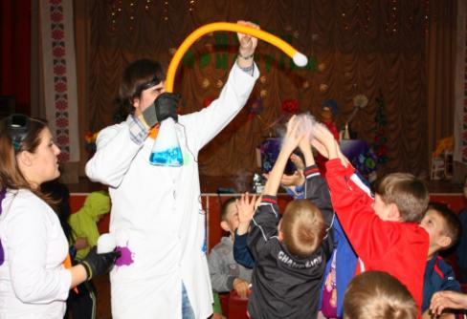
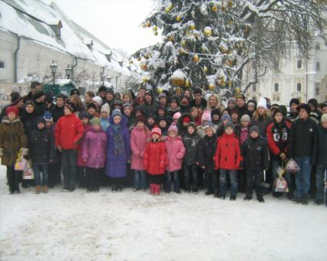
Благодійні проекти

Slide 14
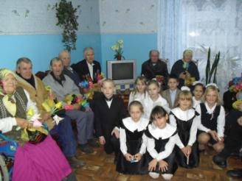
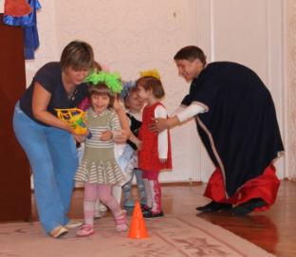
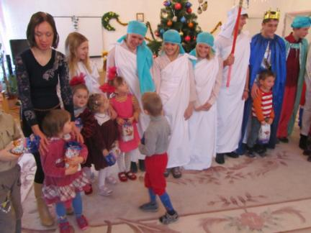
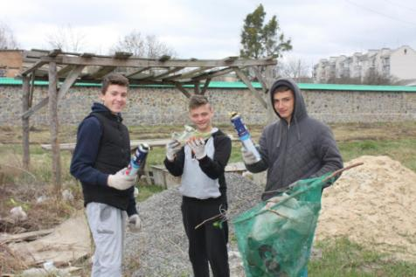
Соціальні проекти

Slide 15
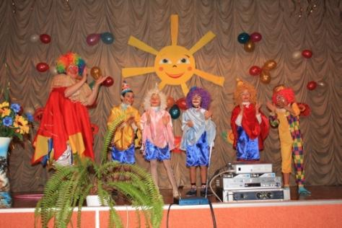
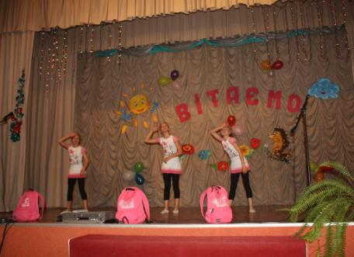
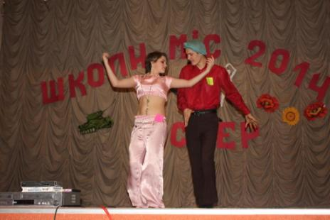
Шкільні св’ята

Slide 16
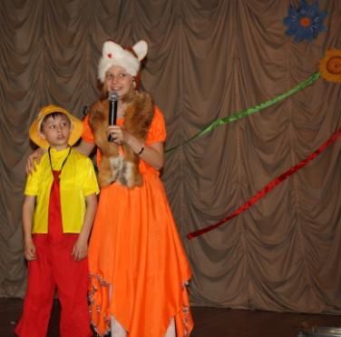
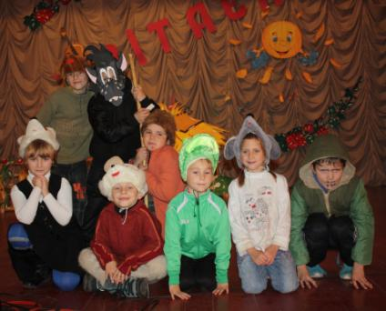
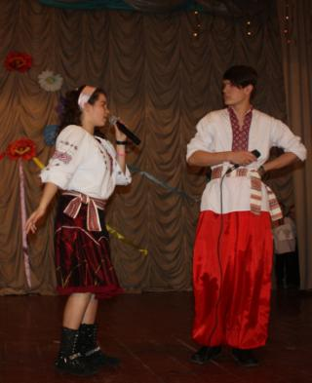
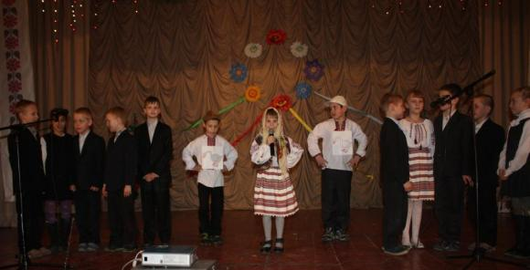

Slide 17
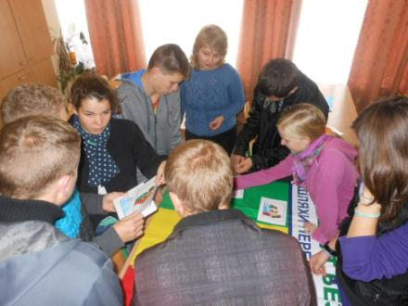
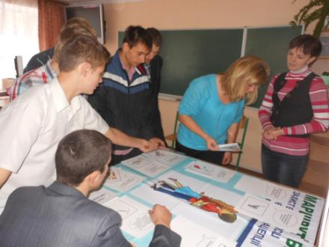
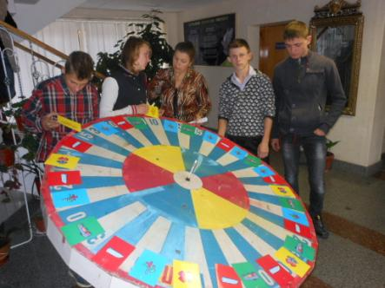
“Маршрут безпеки”

Slide 18
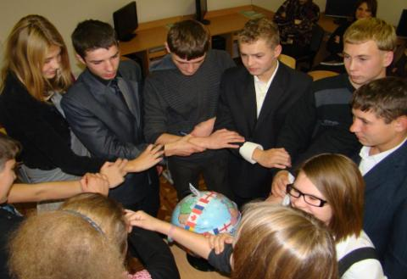
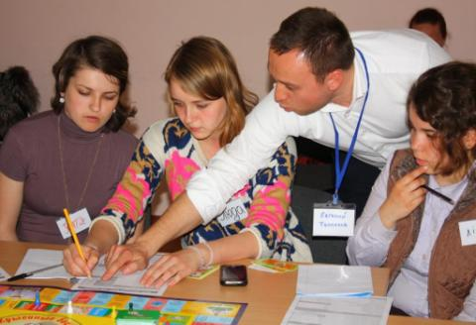
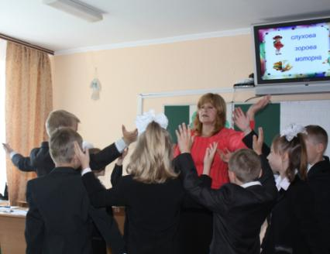
Тренінгові заняття

Slide 19
Відкритий виховний простір
Гурткова робота:
“Живопис”
“Сяйво писанки”
“Олімпієць”
“Перукарська майстерність”
“Цвіт папороті”
Робота ігротеки та арт-студії
Робота академії ІТ “Сіsсo”
  “MAKCUMUM”

Slide 20
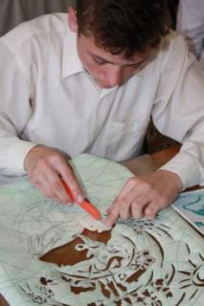
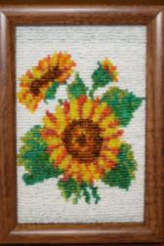
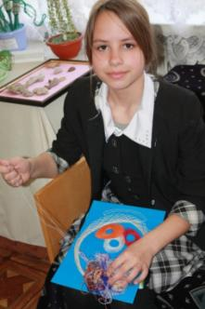
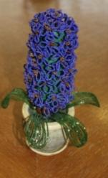
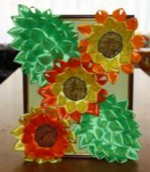
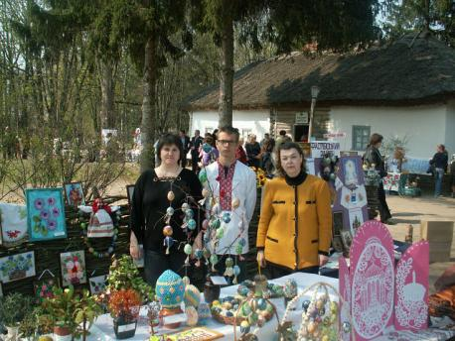
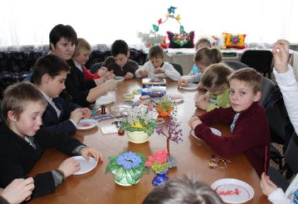

Slide 21
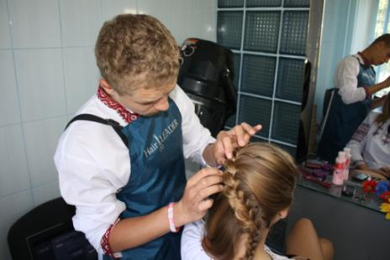
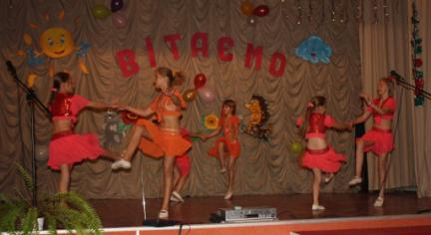
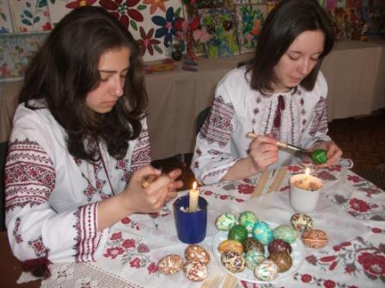
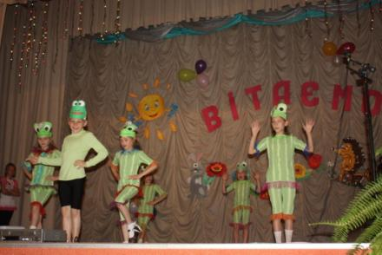

Slide 22
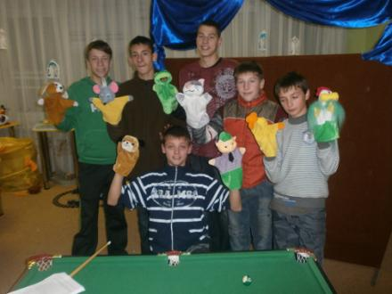
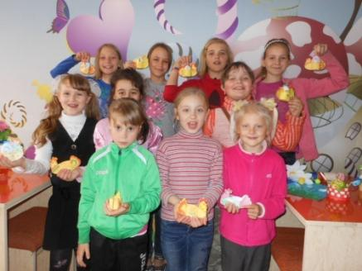
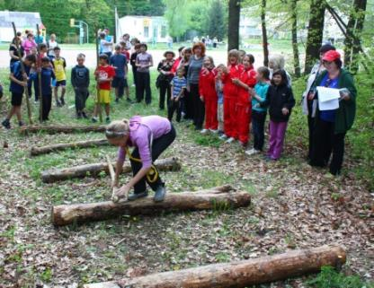
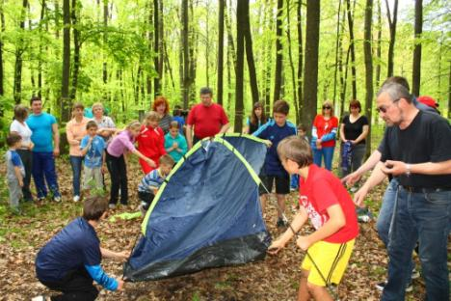

Slide 23
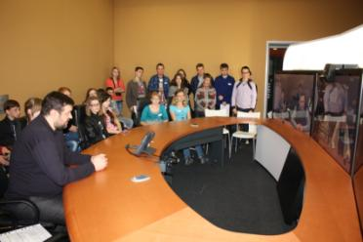
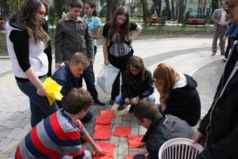



Slide 24
Робота учнівського самоврядування
“Містечко Евріка”:
сектор Правовий лабіринт
сектор Школярик
сектор Формула здоров'я
сектор Браво
сектор Інтелектуальний простір
сектор Спортивна мозаїка
сектор Комфорт

Slide 25





Slide 26




Екскурсії

Slide 27

Очікувані виховні досягнення :
Учнів 1-4-х класів :
сформованість основ духовно-морального розвитку особистості : самооцінювання, самоконтролю, знання та навички ведення здорового способу життя , усвідомлення цінності власного життя і необхідності збереження здоров'я.
Учнів 5-7-х класів :
Усвідомлення :
норм та правил власної поведінки та норм соціально важливих для суспільства;
наслідків негативного впливу шкідливих звичок на здоров'я людини;
сформованість активної життєвої позиції щодо негативних проявів у соціумі;

Slide 28
Очікувані виховні досягнення :
Учнів 8-9-х класів :
усвідомлення наслідків негативного впливу шкідливих звичок на здоров'я людини;
розуміння необхідності подолання стигматизації та дискримінації людей, що живуть з ВІЛ;
вміння визначати свій соціальний статус у соціальній групі, адаптуватися в різних життєвих ситуаціях та конструктивно впливати на них, регулювати власну поведінку;
розуміння особистістю своїх прав, свобод, обов'язків.
Учнів 10-12-х класів :
сформованість життєвих компетенцій, активної та громадської позиції, необхідності дотримуватись конституційно-правових норм, своїх прав, обов'язків;
імунітету до асоціальних впливів, чітке розуміння необхідності ведення здорового способу життя;
готовності до виконання різних соціальних ролей;
наявність життєвих пріоритетів, цілей та ідеалів.

